Slide 1
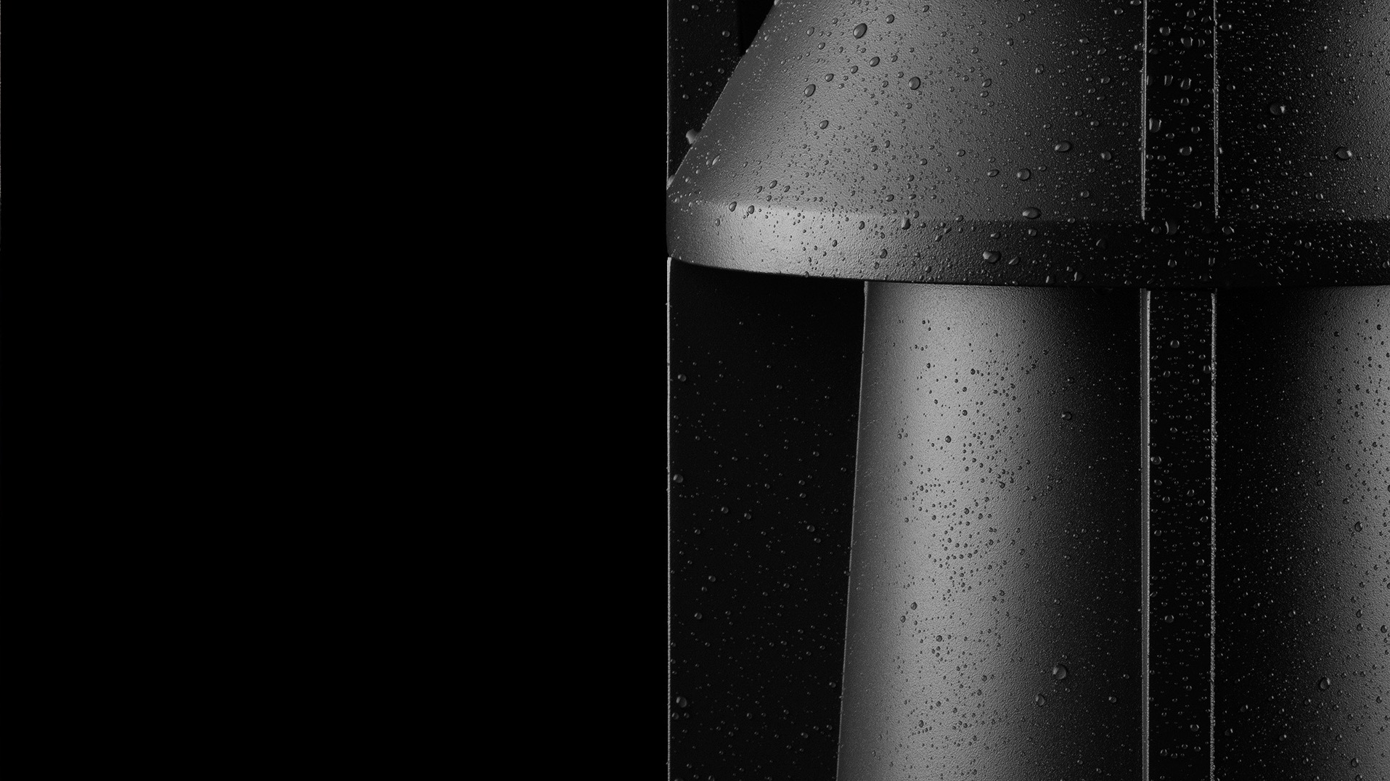

MATERIAŁY UŻYWANE W PRODUKCJI
ZABEZPIECZENIE POWIERZCHNI
(ANTYKOROZYJNOŚĆ)

Slide 2
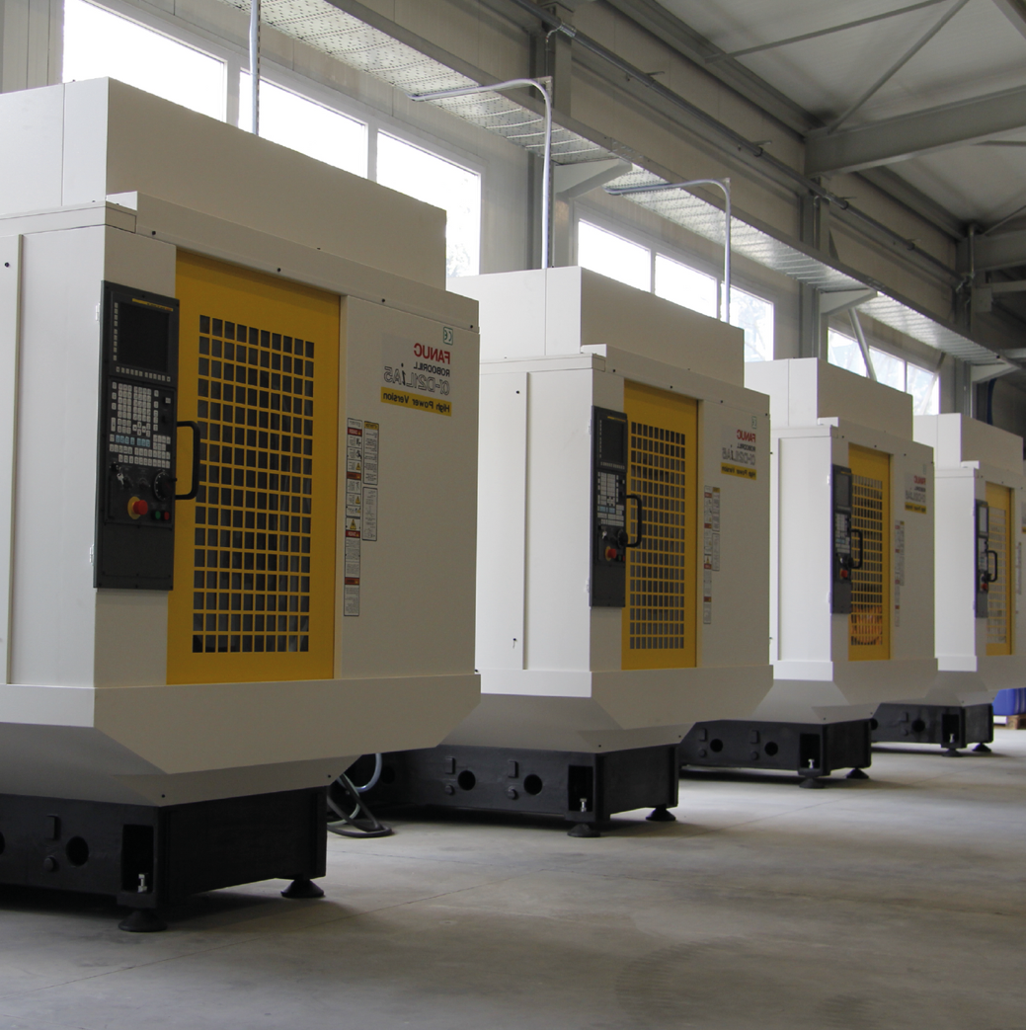
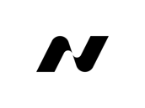
OCHRONA PRZECIWKOROZYJNA
Norlys stosuje solidne i sprawdzone procesy technologiczne, aby zapewnić najlepszą możliwą ochronę antykorozyjną dla swoich produktów.
Dysponujemy bazą laboratoryjną, która umożliwia nam stałe przeprowadzanie kontrolnych badań (składu materiału, gęstości, grubości powłok zabezpieczających warstw cynku i farby polimerowej), wraz z końcowymi testami starzeniowymi i testami w komorze solnej, w celu sprawdzenia trwałości zastosowanych materiałów i technologii zabezpieczenia antykorozyjnego powierzchni.

Slide 3
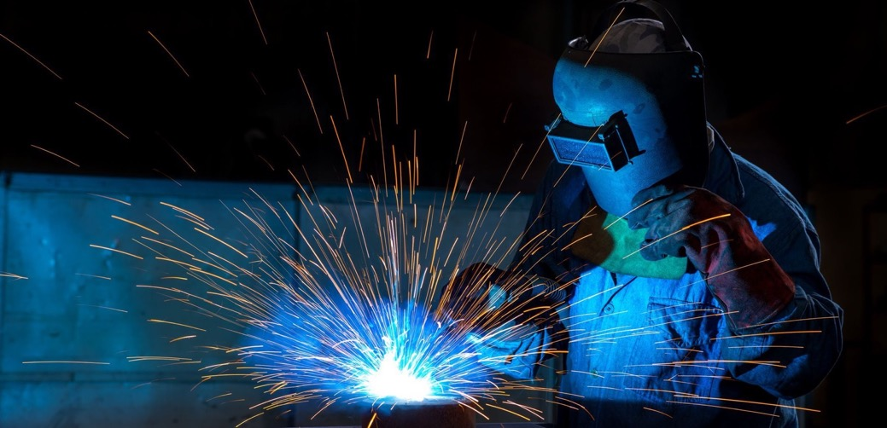
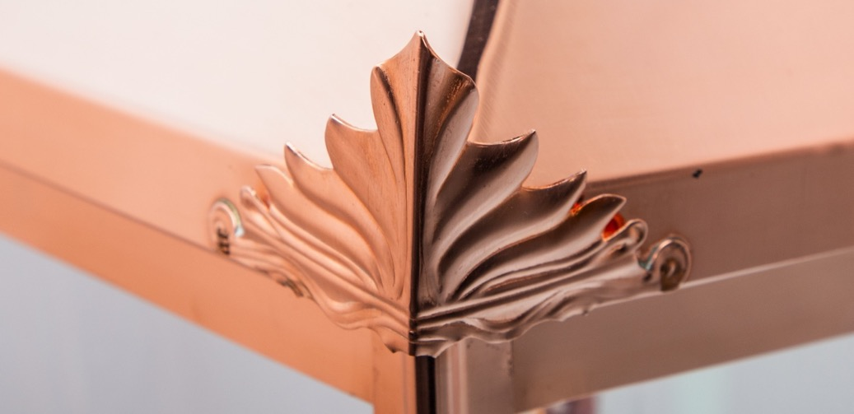
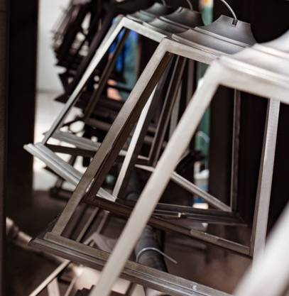
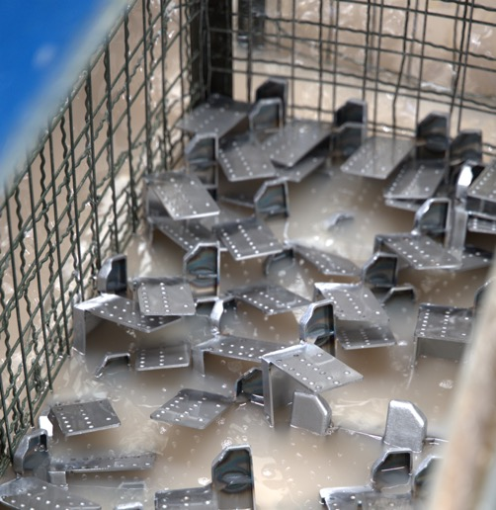
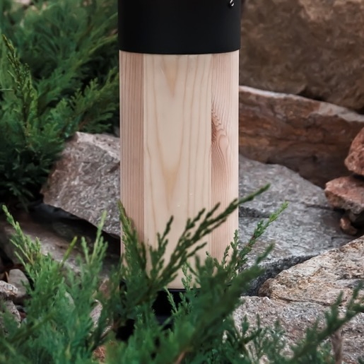
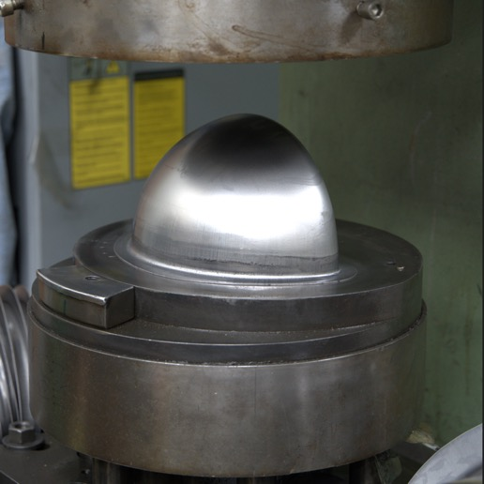
LISTA MATERIAŁÓW
ALUMINIUM - stopy odlewnicze, profile, płyty, rury
STAL- płyty, profile, rury, – zarówno malowane proszkowo jak i galwanizowane
STAL NIERDZEWNA – płyty, elementy złączne i ozdobne
MIEDŹ – płyty, rury, elementy złączne i ozdobne
DREWNO – skandynawska sosna jako element korpusów opraw słupkowych.

Slide 4
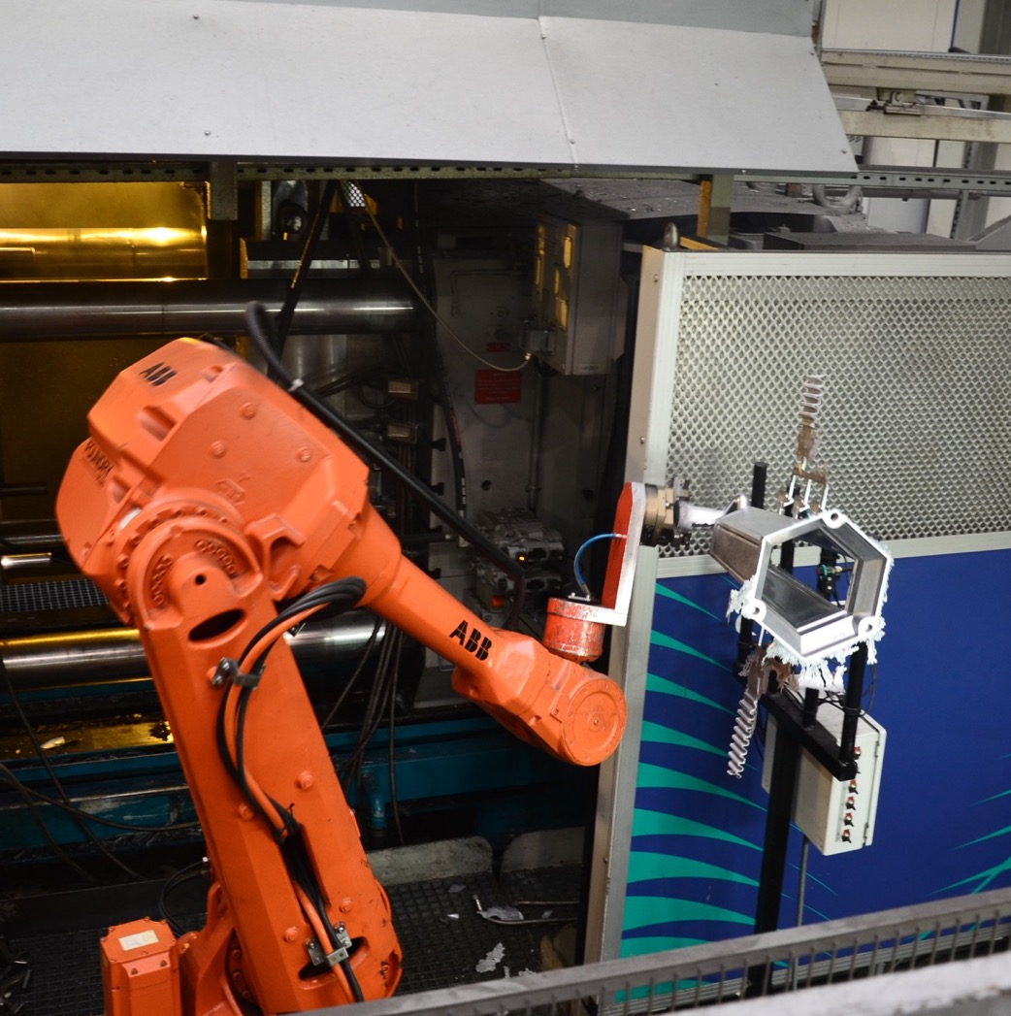

ALUMINIUM
NORYLS posiada własną narzędziownię, która służy do produkcji i ciągłej konserwacji precyzyjnych form odlewniczych do aluminium. W naszej własnej wysokociśnieniowej odlewni aluminium, pracującej w reżimie ‚automotive’, jesteśmy w stanie zapewnić pełną kontrolę nad całym procesem odlewniczym.
Używamy trzech głównych typów (stopów) aluminium w naszych produktach:
aluminium DIN 231, stop o obniżonej zawartości miedzi, o takich właściwościach antykorozyjnych, że jest stosowany powszechnie w przemyśle samochodowym.
aluminium DIN 230, stop który zapewnia doskonałe właściwości antykorozyjne i jest stosowany w przypadku elementów krytycznych.
PA38 i PA11, stosowany w przypadku rur aluminiowych i profili - odznacza się znakomitymi właściwościami antykorozyjnymi.

Slide 5
STAL
Norlys w procesach produkcyjnych używa blach stalowych, rur, profili i elementów złącznych pozyskiwanych od Europejskich producentów.
Poza normalnymi płytami stalowymi z blachy ‚czarnej’, używamy najwyższej jakości blach ze stali głębokotłocznej, by wyprodukować niektóre z naszych produktów.
Aby zapewnić długotrwałą ochronę antykorozyjną stali, firma Norlys przeprowadza wieloetapowy proces fizycznej i chemicznej obróbki powierzchni, by następnie nałożyć na nią wybraną powłokę malarską.
W przypadku niektórych elementów stalowych firma Norlys stosuje inną metodę zabezpieczenia powierzchni –
- cynkowanie ogniowe.

Slide 6
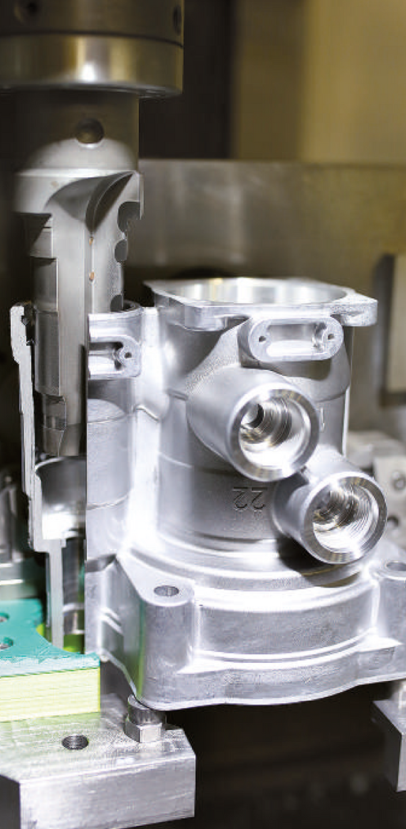
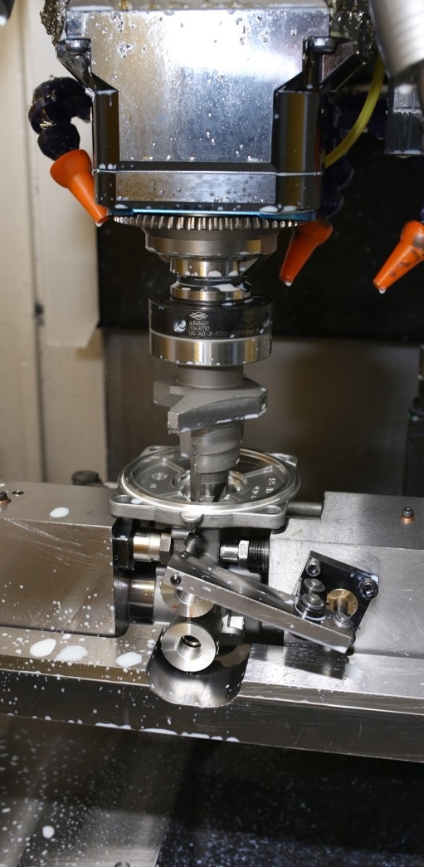
DLACZEGO UŻYWAMY ALUMINIUM I STALI?
Istnieje wielowiekowa tradycja obróbki stali, która jest niezwykle trwałym,
a jednocześnie podatnym na formowanie materiałem. Dobrze znana technologia i metody ochrony powierzchni.
Wprowadzenie odlewów aluminiowych umożliwiło produkcję lekkich i bardzo wytrzymałych konstrukcji opraw oświetleniowych o praktycznie dowolnym kształcie.
Zarówno stal, jak i aluminium zapewniają bardzo dobre przewodzenie ciepła z elementów elektronicznych, czego nie zapewniają tworzywa sztuczne (materiały syntetyczne).

Slide 7
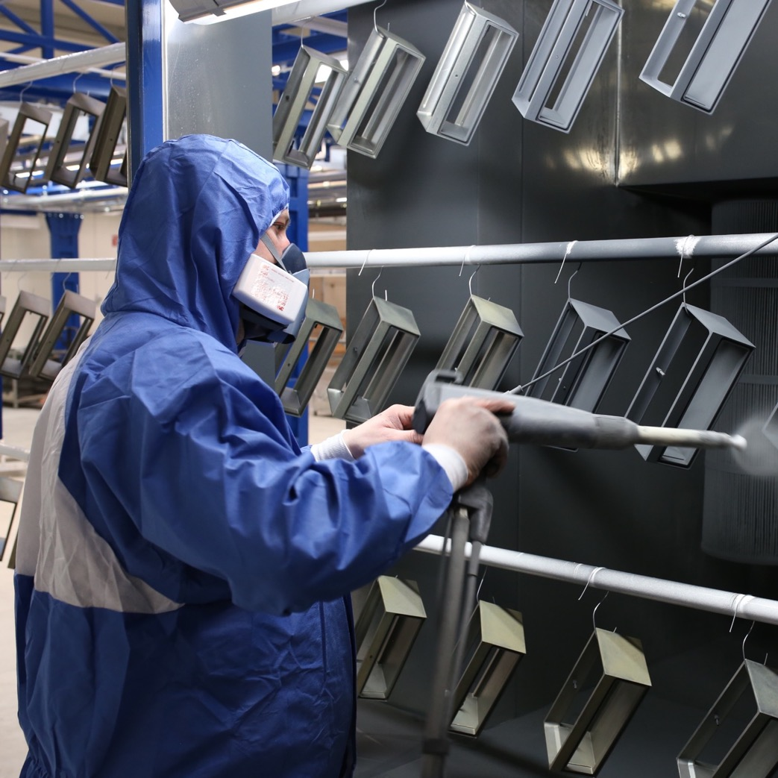
MALARNIA PROSZKOWA
Większość elementów stalowych
i aluminiowych jest malowana w celu zapewnienia im maksymalnej
i długotrwałej ochrony przeciw korozji.
W naszej malarni używamy farb proszkowych napylanych metodą TRIBO.
Zaraz po aplikacji farby proszkowej na powierzchni, tak przygotowane elementy umieszcza się w specjalnych piecach, gdzie w ściśle kontrolowanych warunkach (czas + temperatura) farba proszkowa ulega procesowi polimeryzacji, tworząc atrakcyjnie wyglądającą, jednolitą powierzchnię.

Slide 8
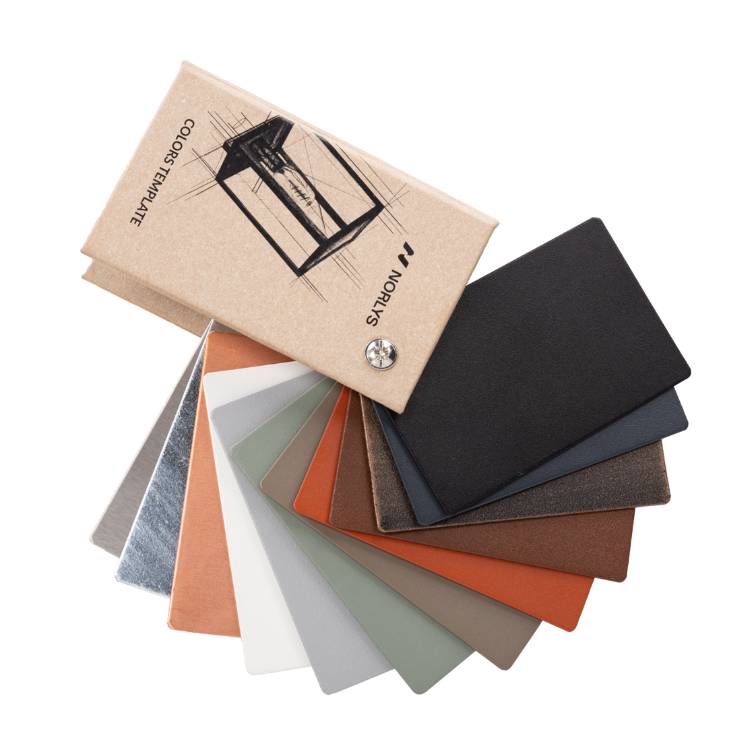
PALETA KOLORÓW
Obecna paleta kolorów standardowych:
CZARNY RAL9005
GRAFIT RAL7016
ALUMINIUM RAL9006
BIAŁY RAL9003
STAL KORTENOWA (zbliżony do RAL8011)
COPPER BROWN RAL8004
CEMENT GREY RAL7033
BEIGE GREY RAL 7006
Na specjalne życzenie, po spełnieniu warunków technicznych i komercyjnych, istnieje możliwość otrzymania produktów pomalowanych w dowolnym kolorze RAL.

Slide 9
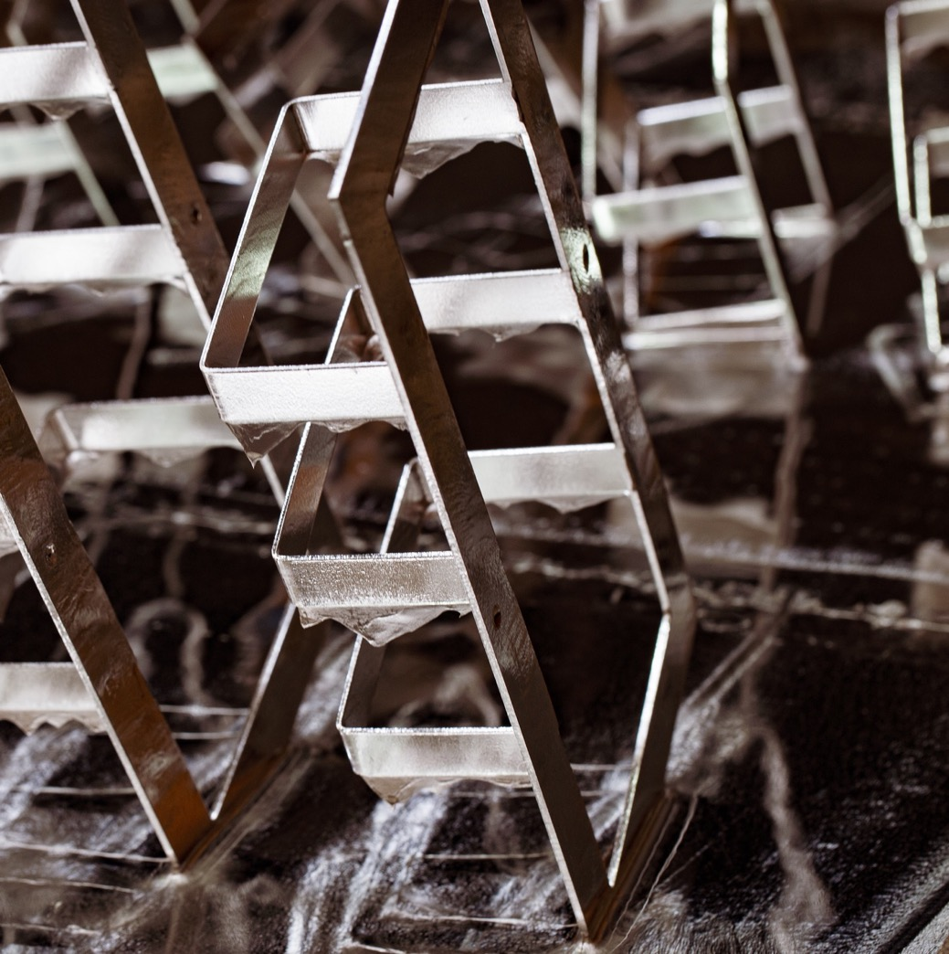
STAL CYNKOWANA OGNIOWO
Jednym z najlepszych sposobów zapewnienia długotrwałej ochrony antykorozyjnej dla elementów stalowych, jest zastosowanie procesu cynkowania ogniowego. Można go stosować zarówno jako ostatni etap obróbki powierzchni, jak i jako jeden z etapów przed malowaniem proszkowym.
Proces ten odbywa się „na miejscu”, przy użyciu jednej z najmniejszych wanien do cynkowania ogniowego, co pozwala nam precyzyjnie dostosowywać i kontrolować warunki, by otrzymywać najwyższą jakość cynkowanych produktów.
W trudnych warunkach panujących na wybrzeżu Morza Północnego (Atlantyku) oprawy cynkowane ogniowo mogą przetrwać ponad 20 lat bez widocznych śladów rdzy.

Slide 10
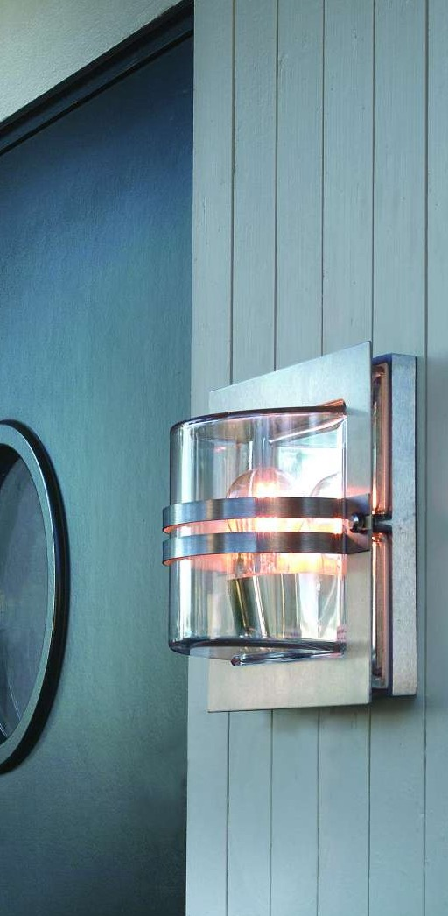
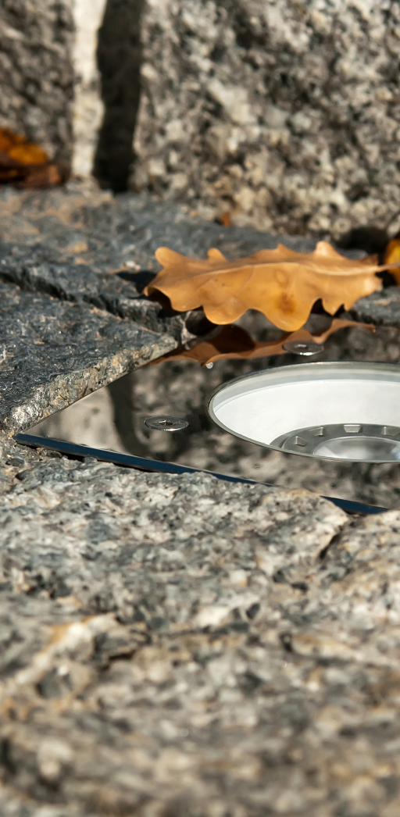
STAL NIERDZEWNA
Cechuje ją bardzo wysoka, naturalna odporność na korozję, jeśli regularnie wykonuje się zabiegi konserwacyjne.
Stali nierdzewnej używamy w ograniczonym stopniu, głównie by podkreślić walory dekoracyjne detali.
BASEL
RENA
MOSS
BERN

Slide 11
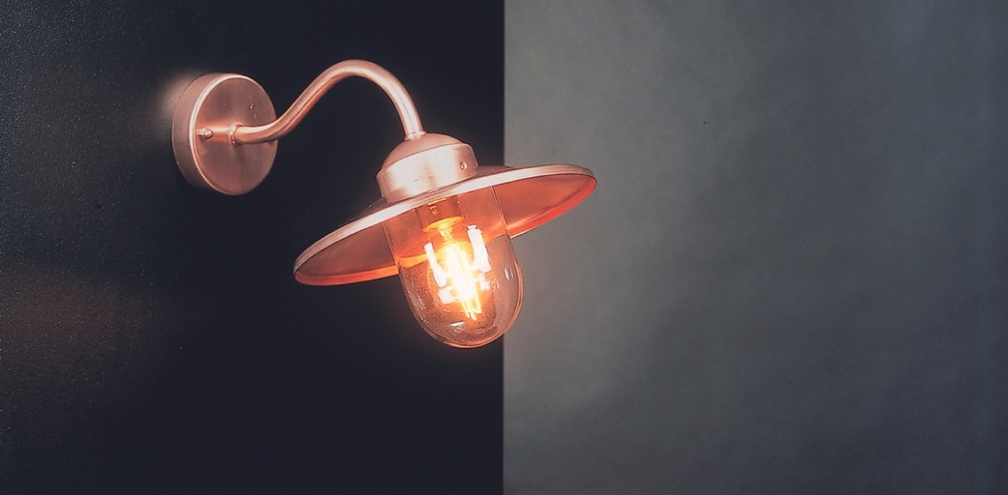
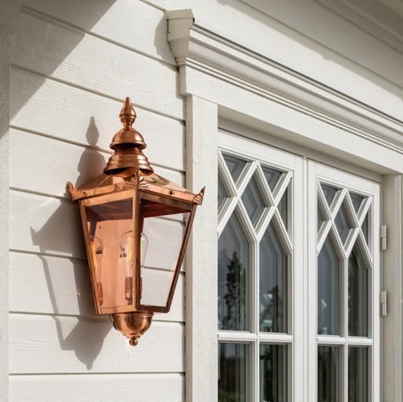
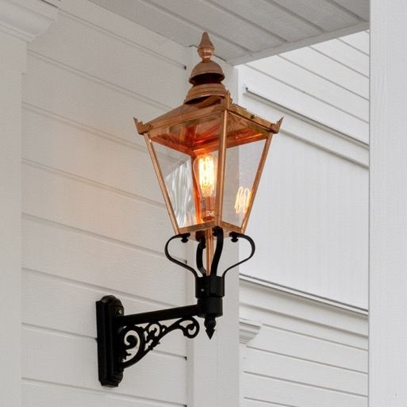
MIEDŹ
Norlys używa miedzi w kilku rodzinach swoich produktów – głównie jako opcjonalnej wersji wykończenia:
BERN
BASEL
KARLSTAD
VANSBRO
Cała rodzina opraw CHELSEA

Slide 12
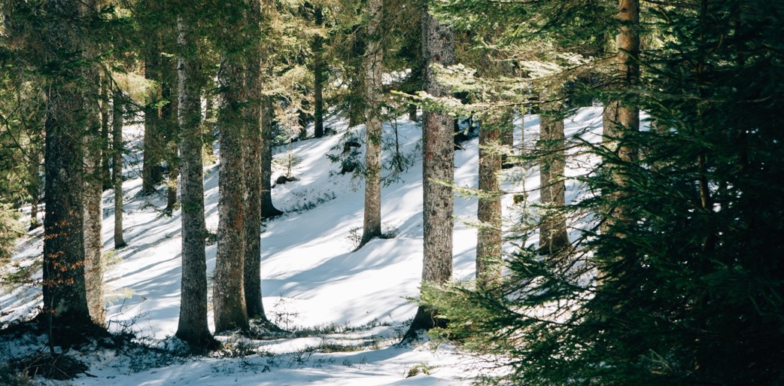
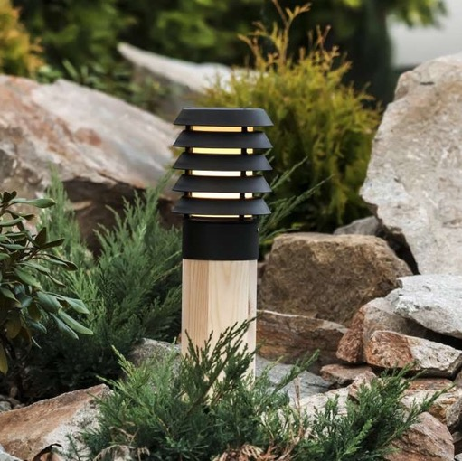
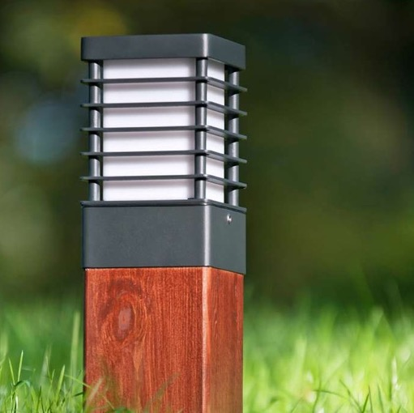
(SKANDYNAWSKIE) DREWNO
Norlys używa naturalnego drewna w wielu rodzinach swoich opraw słupkowych (bollards).
Kupujemy elementy korpusów drewnianych opraw wyłącznie od jednego Szwedzkiego dostawcy, który wybiera dla nas najlepszą Skandynawską sosnę, pochodzącą z lasów północnej Europy
Standardowo oferujemy dwa rodzaje wykończenia powierzchni drewnianej:
Impregnacja - zachowuje naturalny kolor drewna, ale z czasem może szarzeć.
Malowanie - charakterystyczne brązowe wykończenie lakierowane, które przy regularnej konserwacji może pozostać piękne przez lata.
W przypadku większych projektów jesteśmy w stanie zapewnić indywidualne wykończenie drewna – zarówno pod względem koloru, jak i zastosowanej technologii.

Slide 13

Dziękuję

Slide 14


Contact
Norlys AS
Hovfaret 4B, NO-0275 Oslo
P.B 1014 Hoff, NO-0218 Oslo – Norway
info@norlys.com

